Slide 1
Roundtable Major Life Events & HRM
Welkom
#HRStudies
Tilburg, 25 november 2019

Slide 2
Programma
16.30 uur Welkom
Opening door Charissa Freese, Directeur People Management Center
16.45 uur Wat weten we vanuit de wetenschap over levensgebeurtenissen op het werk? Karen Pak, Ph.D. student Human Resource Studies, Tilburg University
17.05 uur In de praktijk: Hoe als werkgever om te gaan met impactvolle privégebeurtenissen bij medewerkers Gabriëlle van Geffen, Skils & Voorzitter Young Professionals Netwerk bij Zorg van de Zaak
17.25 uur Break
17.40 uur Wat als je werkt en je krijgt kanker? Margot Joosen
Senior researcher bij Tranzo, Tilburg University
18.00 uur Vitaal Leiderschap – In gesprek over kanker Kathi Künnen
Organisatiepsychologe
18.20 uur Plenaire discussie
19.00 uur Dinerbuffet

Slide 3
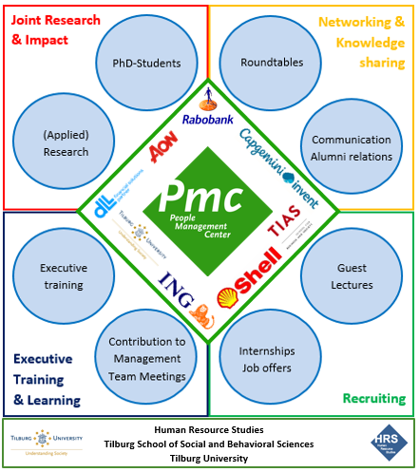

Slide 4
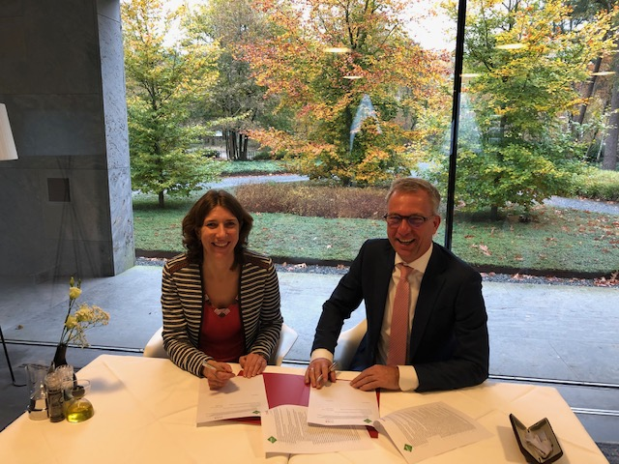
NEWZZZ van het HRS departement: Professional Learning
Verdere samenwerking TIAS & PMC bekrachtigd

Slide 5
NEWZZZ van het HRS departement: Valorisatie
Jaap Paauwe genomineerd voor HR top 100 wetenschapper! https://www.hrtop100.nl/

Slide 6
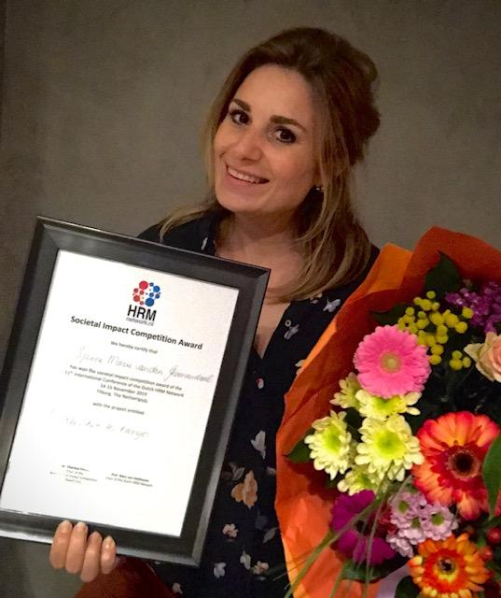
NEWZZZ van het HRS departement: Valorisatie
Dutch HRM Network Conference georganiseerd in Tilburg. 270 HR wetenschappers, met grootste aantal internationale deelnemers ooit!
Onze PhD Kandidaat Sjanne- Marie heeft de Dutch HRM Societal Impact Prize t.w.v. 3.000 euro gewonnen! https://www.tilburguniversity.edu/nl/actueel/nieuws/ impactprijs-zzp-onderzoek

Slide 7
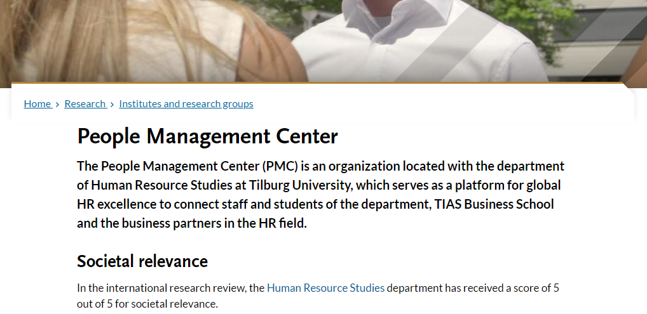
NEWZZZ van het HRS departement
Like ons op Facebook en volg al ons nieuws op:
Onze PMC en HRS websites zijn vernieuwd! Neem eens een kijkje ;)
https://www.tilburguniversity.edu/research/institutes-and-research-groups/PMC/

